Slide 1

在线课程建设经验分享：
课程设计、本土化策略与团队建设等
韩艳辉 外语教学部 2014.10.11

Slide 2
大纲
团队建设
课程设计
本土化策略

Slide 3

优秀的教师团队

Slide 4

拉班子，搭台子

Slide 5
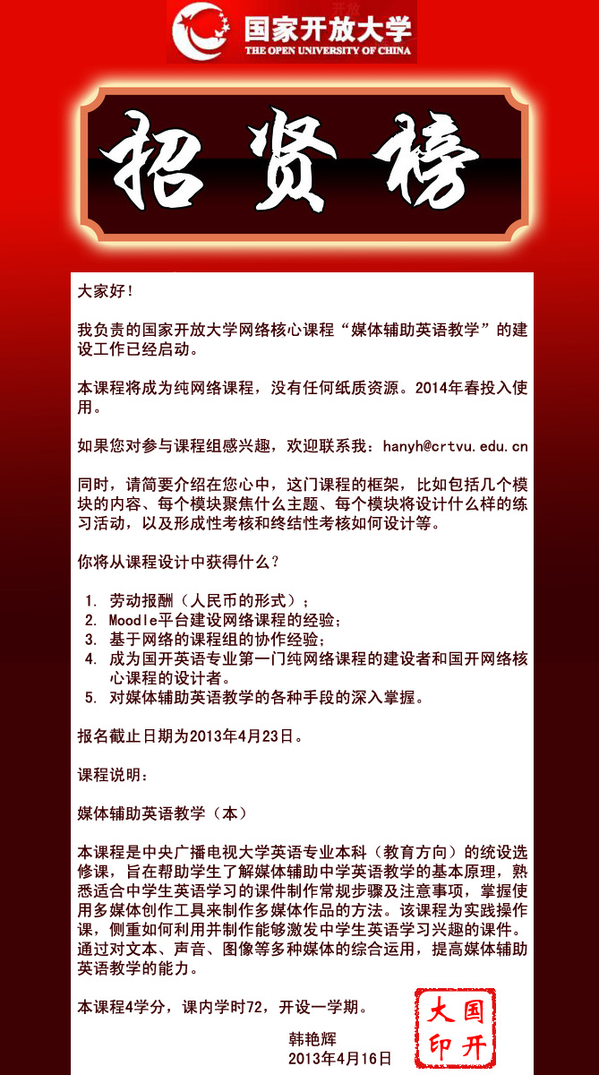

招兵买马

Slide 6
招兵买马 忽悠策略
虚实结合：报酬+各种好处

Slide 7

战法
Hot Potatoes 战队2
Hot Potatoes 战队1
Voicethread
战队
国开
司令部
韩艳辉
Office 战队
WIKI
战队
预备队
国开韩氏战法
集团作战，一站管理，分而不独，协调一致，执行有力，敢打胜仗。

Slide 8
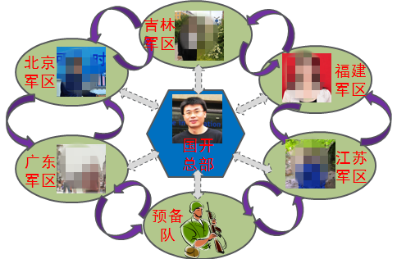

Slide 9
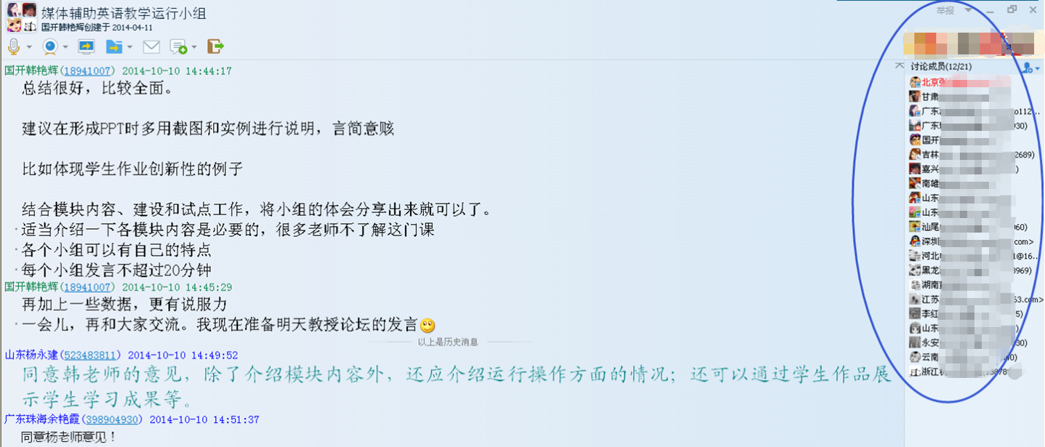
运行小组（19→21人）

Slide 10


预备队（51人 19）

Slide 11
QQ群
QQ
讨论组
云存储
WIKI
电话
邮件
通讯设备

Slide 12
团队平移
建设团队 → 教学团队

Slide 13
大纲
团队建设
课程设计
本土化策略

Slide 14
如何做到以学生为中心
要想真正做到以学生为中心，需要从
内容设计
网站设计
支持服务
等方面着手。

Slide 15
内容设计

Slide 16
首先要有适合学生的学习内容
网络核心课程建设之初，要做大量的调查研究工作。
研究国内外文献以及教学实践；
征求专家的意见和建议；
重点征求了教学一线英语教师们的意见和建议；
最终形成课程框架等文件。

Slide 17
为什么要增加学习指南与破冰行动模块？
中英三门课“在线学习辅导”的辅学实践 etutor.crtvu.cn
对于我们的学生来说，他们一般对在线学习不是很了解，会出现不适应，所以一定要在第一周的学习中，给他们以针对性的辅导，包括如何学习这门网络课程，需要注意什么等。
另外，破冰行动也是非常关键的。现代教育早已不是学生个人单打独斗的年代了，他们需要合作学习，这就需要快速形成在线学习的社区的氛围，避免孤独感，为后面的合作学习奠定基础。通过辅学实践看，这个环节比较成功，在问卷中也得到了体现。

Slide 18
内容设计
学习资源+任务等
学习资源适合+够用：文字（和或）图文（和或）视频（多种）等。
任务适合+易操作。

Slide 19
媒体辅助英语教学 问卷反馈
90%的学生“认为本课程图文或视频的讲解清楚”。
100%“认为图文和视频的形式够丰富”。（客观看待全媒体）
97%“认为本课程重点、难点突出”，97%“认为按周组织学习的形式很好”。

Slide 20
建议
建议课程学习周期以周为单位；
每个模块作业的完成时间长度以及每个模块作业的互评时间长度要人性化。

Slide 21
课程考核
这门课大胆地采用了100%形成性考核的方式，不设终结性考试。
形成性考核是对学生学习过程的综合评价，包括完成模块学习活动（任务）、参与论坛讨论、在线学习情况等。
不管什么样的考核方式，都要确保质量。只要能够监控学生的学习过程并保证学习质量，那么这样的考核就是科学的，可以接受的。
问卷中，针对“我认为本课程采用100%的形成性考核的形式是合理的”，90%的学生表示“同意”，其中43%的学生选择了“非常同意”。这说明，绝大多数学生对于这种考核方式是认可的。

Slide 22

严冰校长的话
“教学部一定要死死咬住课程和过程！”
（严冰,2014）

Slide 23
网站设计

Slide 24
网站设计
简约
导航清晰
只有两级页面（层级越少越好）
谈话式串联“学习资源”和“学习任务”

Slide 25
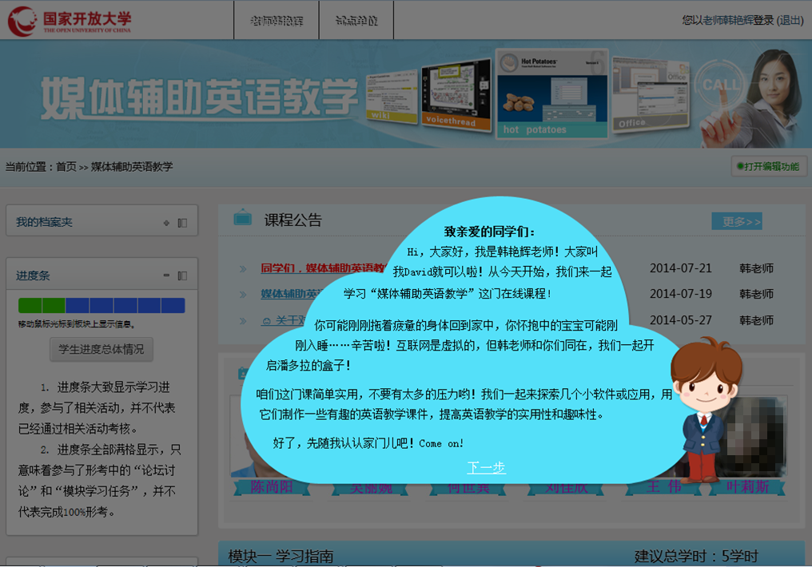
气泡导航，快速熟悉课程

Slide 26
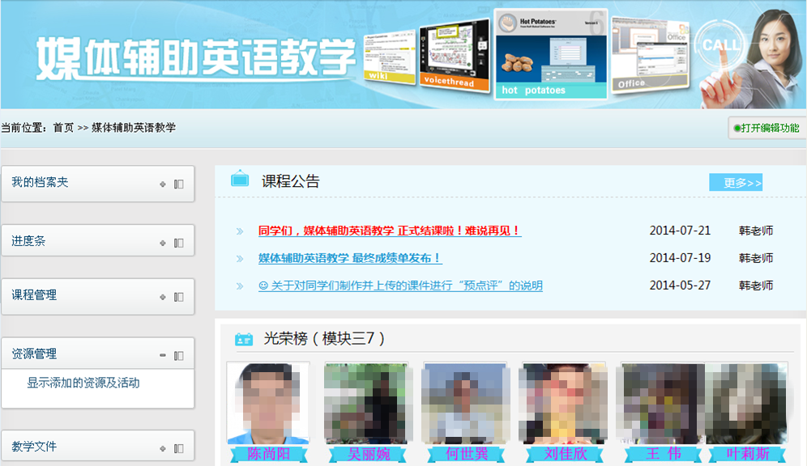

Slide 27
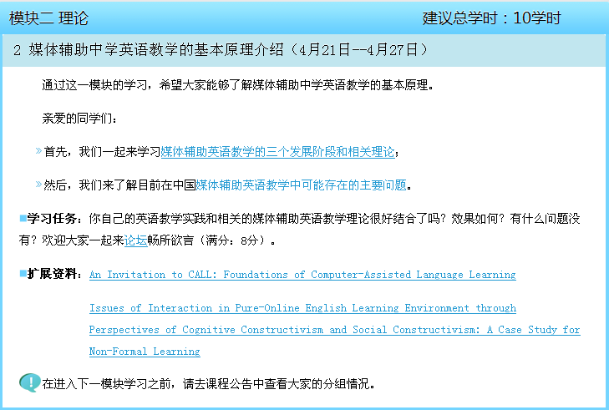

Slide 28
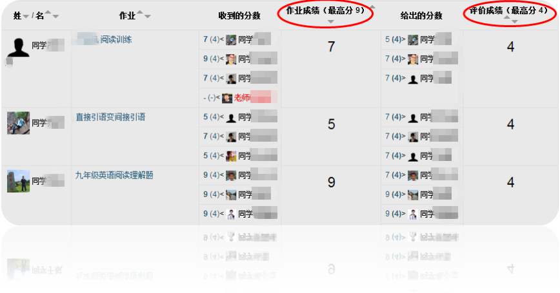
互动评价

Slide 29
学习支持服务

Slide 30
教师团队
在支持服务方面，教师团队打破了地域限制，分工合作而相互间又密切配合，实现了从星期一到星期七，每天白天8点一直到晚上24点不间断的支持服务。

Slide 31
邮件
站内信
Windows
远程桌面
QQ群（讨论组）
论坛
电话
支持服务的手段

Slide 32
大纲
团队建设
课程设计
本土化策略

Slide 33
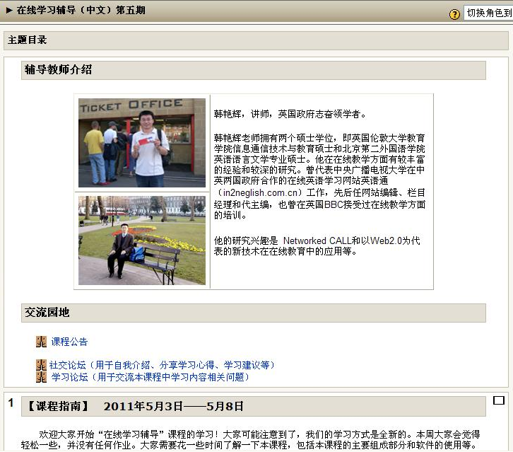

Slide 34
本土化策略
“有限本土化”和“国际化的本土化”（韩艳辉，2013）

Slide 35
有限本土化
即针对国外先进的理念，我们直接“拿来”不做改造，其实某种程度上就是本土化。
但要注意，在此基础上，我们可以做理念外的“微改造”，比如提供更多本土化的案例。

Slide 36
国际化的本土化
指我们的视角是站在国际的高度，审视国际的理念和做法，选择和要引入的资源的更优秀的对立面来进行“国际化的本土化”。
即当我们发现国际上有其它比要引入的资源更好的资源、理念和做法时，那么我们要坚决地改造要引入的资源，取而代之以国际化的理念和做法。

Slide 37
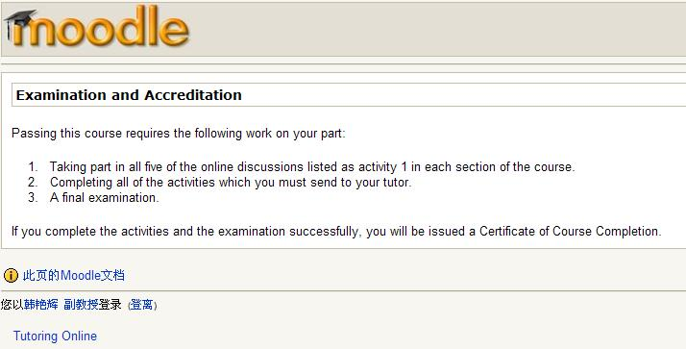
“国际化的本土化”之评价方式
英方原来设计的是考试，我们按照国内教师学员的需求和实际情况
改为撰写终期大论文。国际VS国际！ IOE vs OUUK

Slide 38
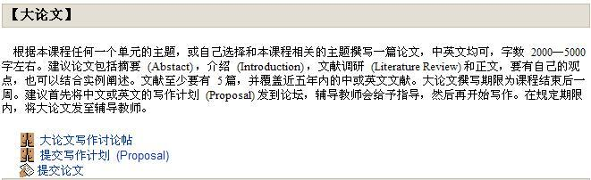
“国际化的本土化”之评价方式

Slide 39
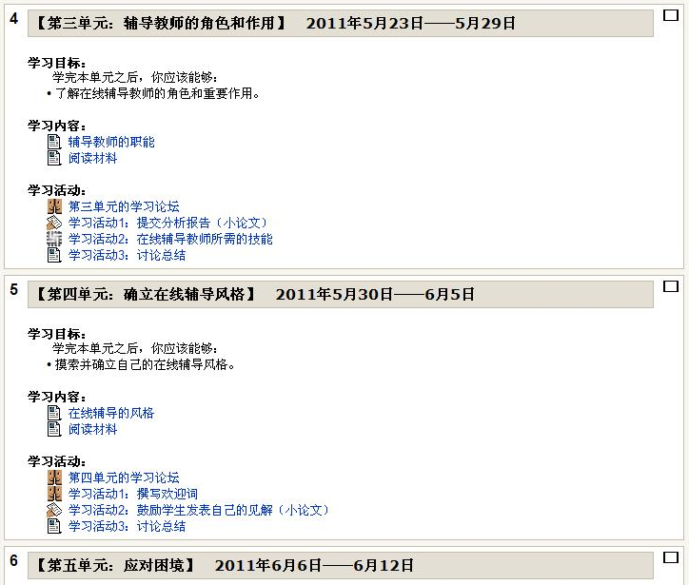
“有限本土化”之教学设计
以周为单位的教学设计 → 保留！

Slide 40
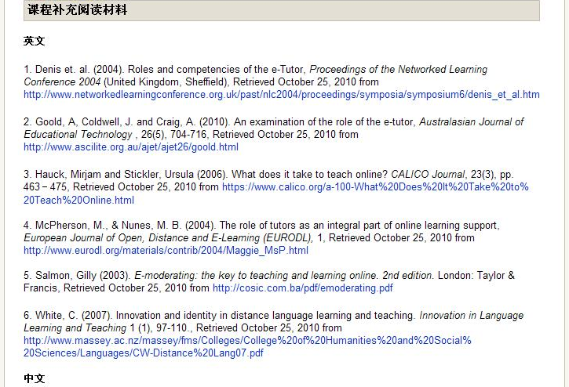
在该教学设计的基础上，还补充了一定数量的中英文阅读材料，比如“在线学习辅导”这门课，补充了6篇英文论文和7篇中文材料，目的就是让学生了解本土的案例，和国外作对照，同时精选的英文论文目的在于指导他们进行学术研究。

Slide 41
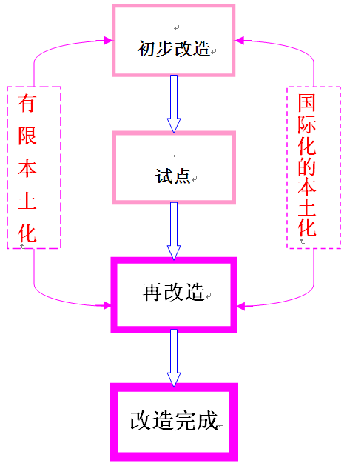

Slide 42

Contact: hanyh@ouchn.edu.cn

